Slide 1
«Декада добрых дел во имя торжества мира на планете Земля 2020»
«Движение юных миротворцев и школ мира»
МБОУ СОШ №34 имени Героя Советского Союза Хетагурова Г. И.
Владикавказ 2020

Slide 2
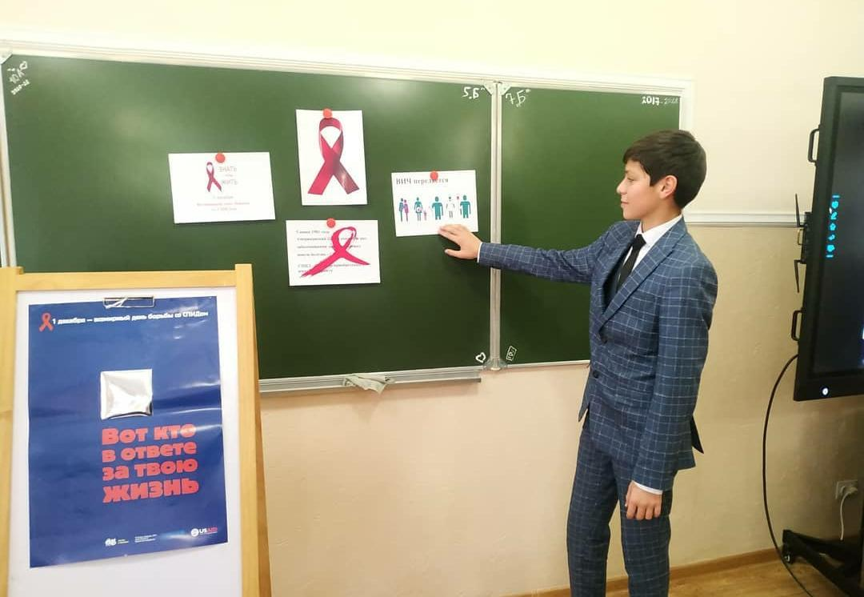
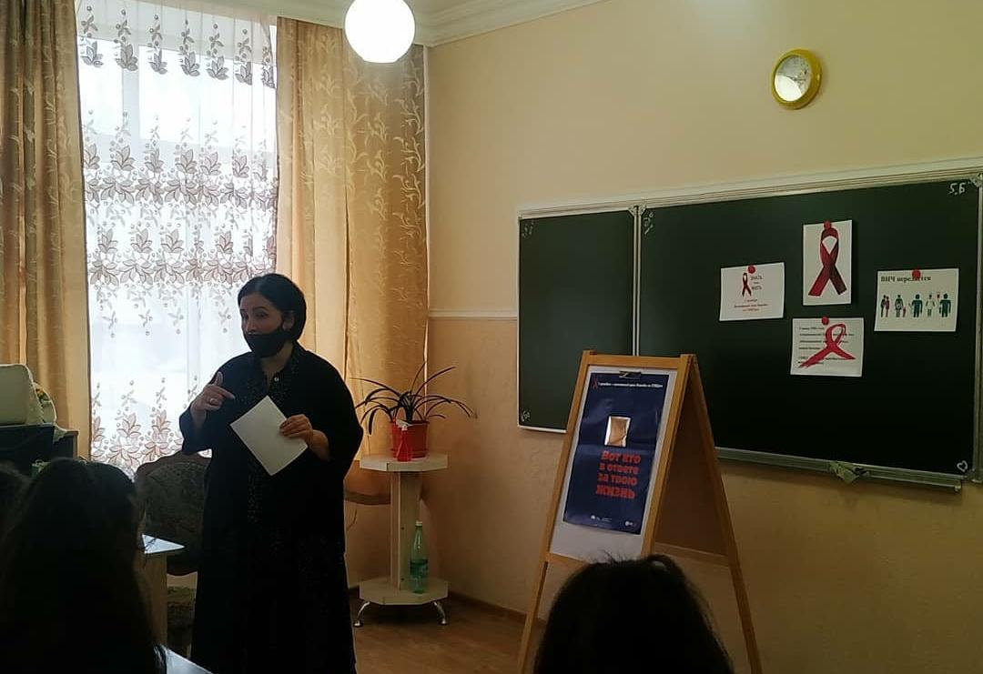
Всемирный день борьбы со СПИДом
Сегодня всем известна фраза: «СПИД – чума XXI века». Для учащихся старших классов прошло мероприятие в форме акции на тему: «День борьбы со СПИДом».

Slide 3
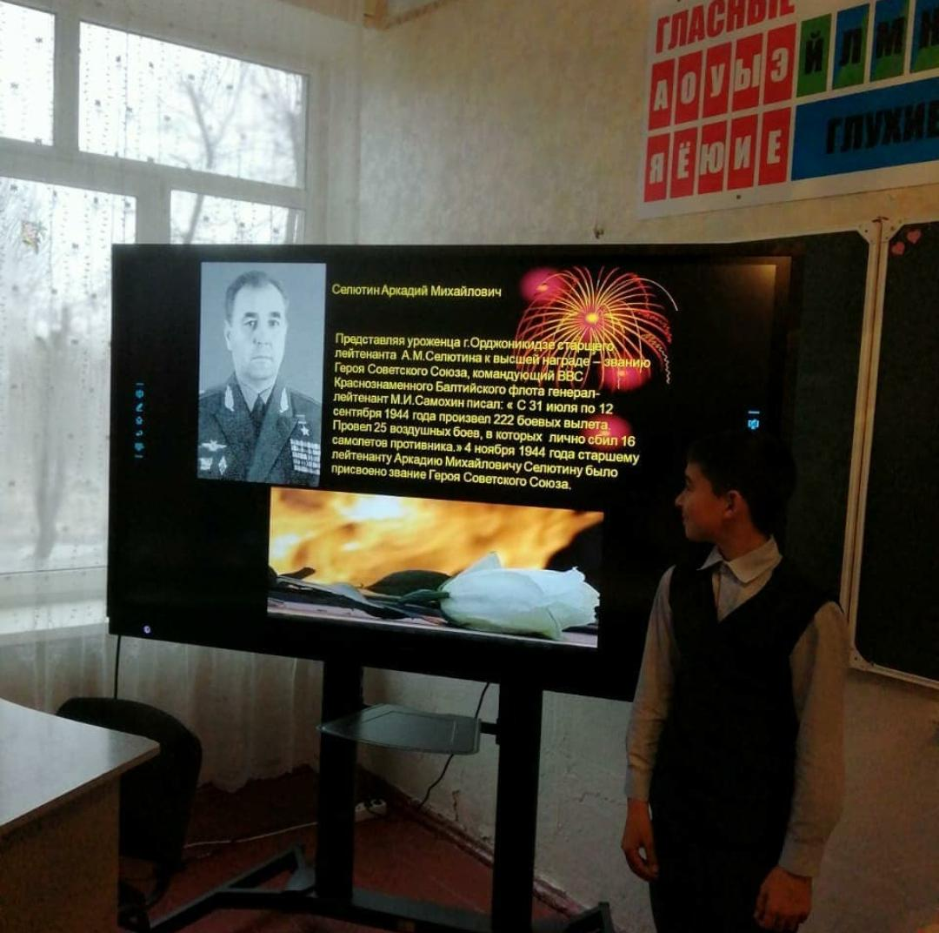
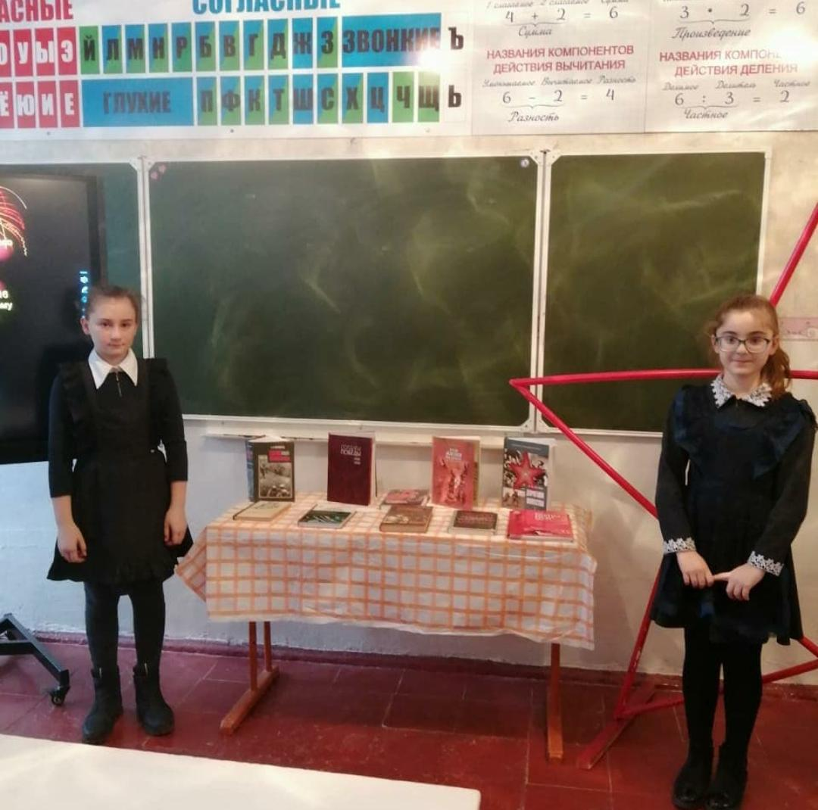
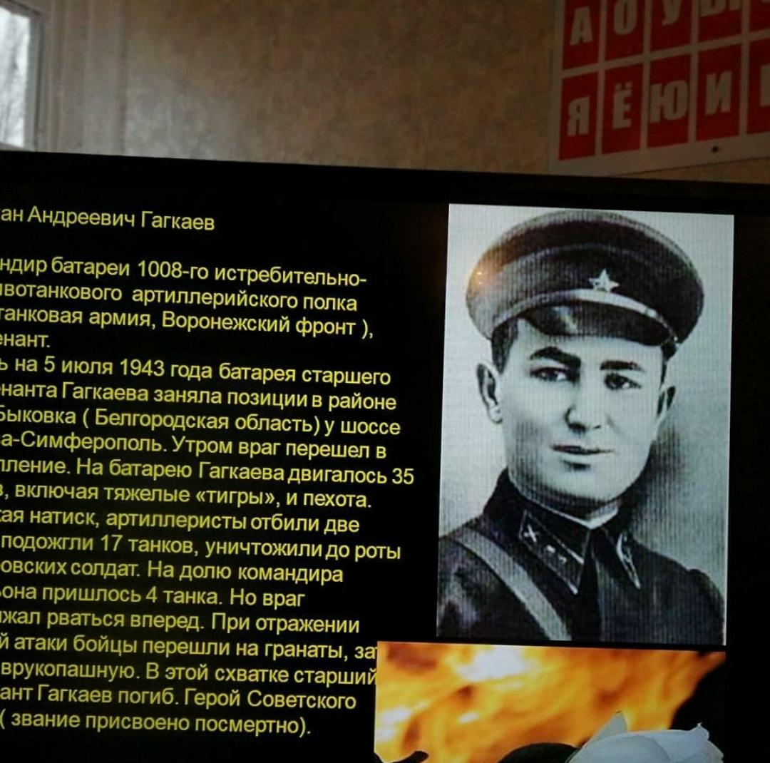
Владикавказ – город воинской славы
Вот уже 75 лет, как отгремела Великая Отечественная война, а память о ней все еще бередит наши души. «Владикавказ – город воинской славы» – классный час под таким названием прошел в 6«Б» классе. Ребята с большим интересом слушали друг друга.

Slide 4
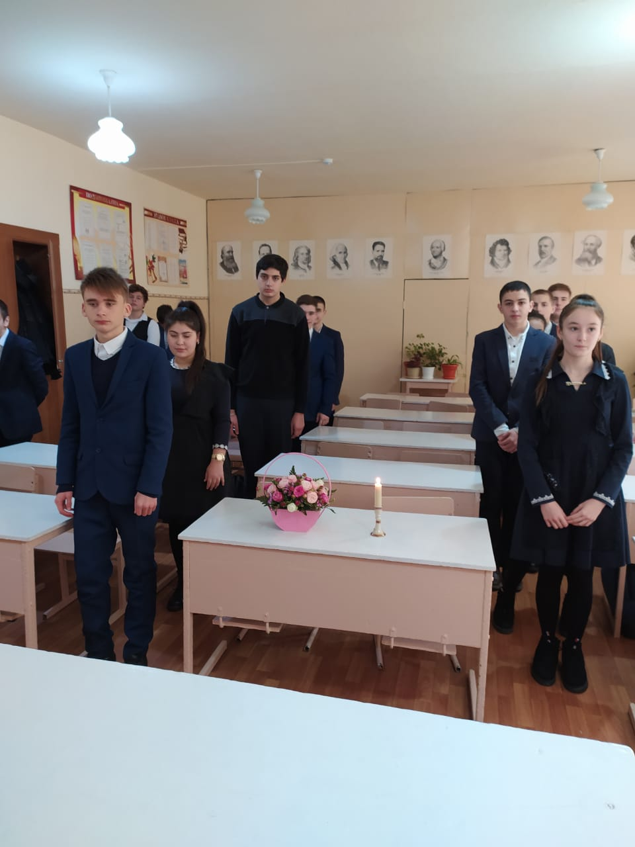
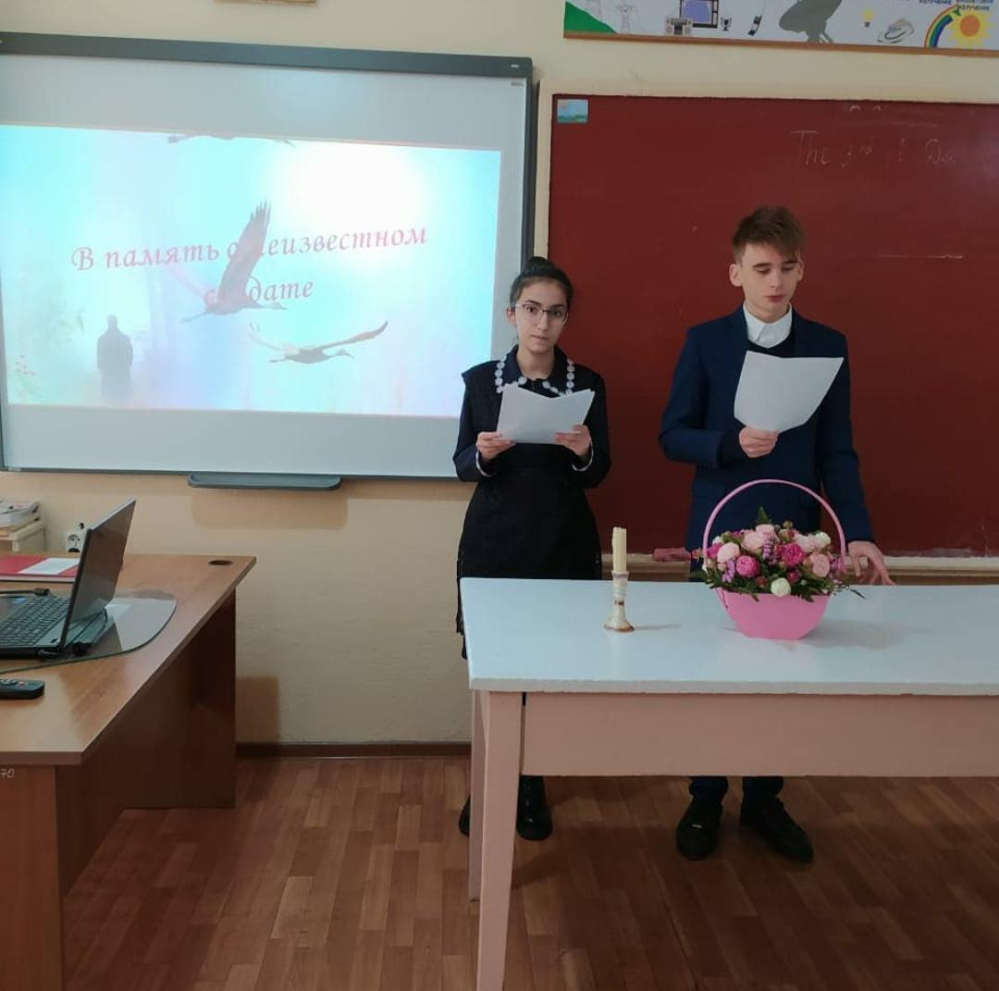
День Неизвестного солдата
3 декабря – День Неизвестного солдата. Неизвестный солдат никогда не обретет имени и фамилии. Неизвестный солдат навсегда останется тем самым родным человеком, пожертвовавшим жизнью ради будущего своих потомков.

Slide 5
Маленькие герои большой войны
Великая Отечественная война… На борьбу с немецкими захватчиками поднялся весь народ. Рядом со взрослыми против врага сражались и дети. В 6«Б» классе прошел классный час «Маленькие герои большой войны». Ребята с огромным интересом рассказывали о героях-сверстниках. Их подвиг никогда не забудется.

Slide 6
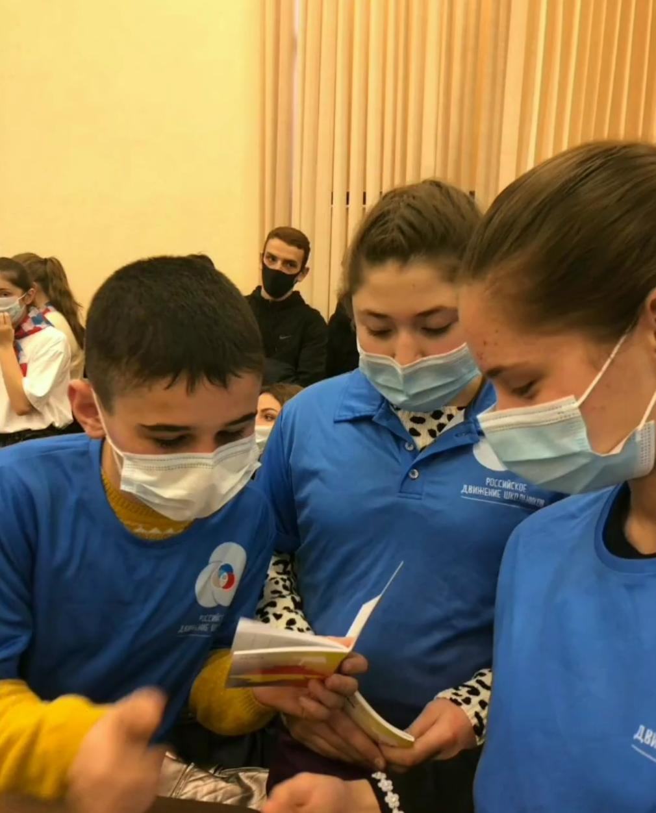
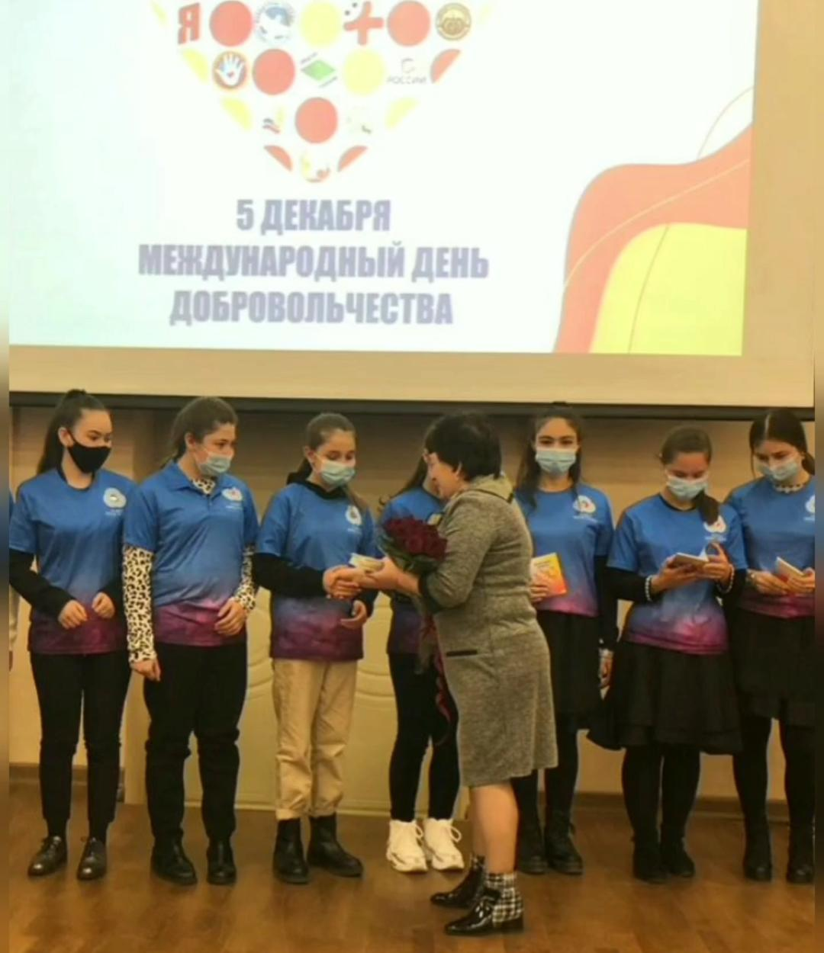
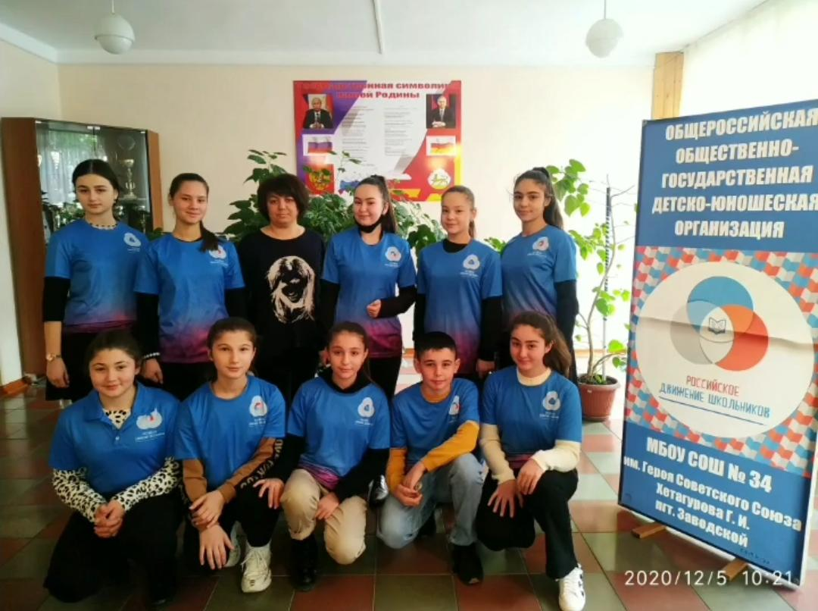
Международный день добровольцев
5 декабря, в международный день добровольчества, ряды добровольцев пополнились волонтерами из нашей школы, готовые принимать активное участие в жизни нашего региона. Волонтеры – настоящий пример доброты, человечности и бескорыстия.

Slide 7
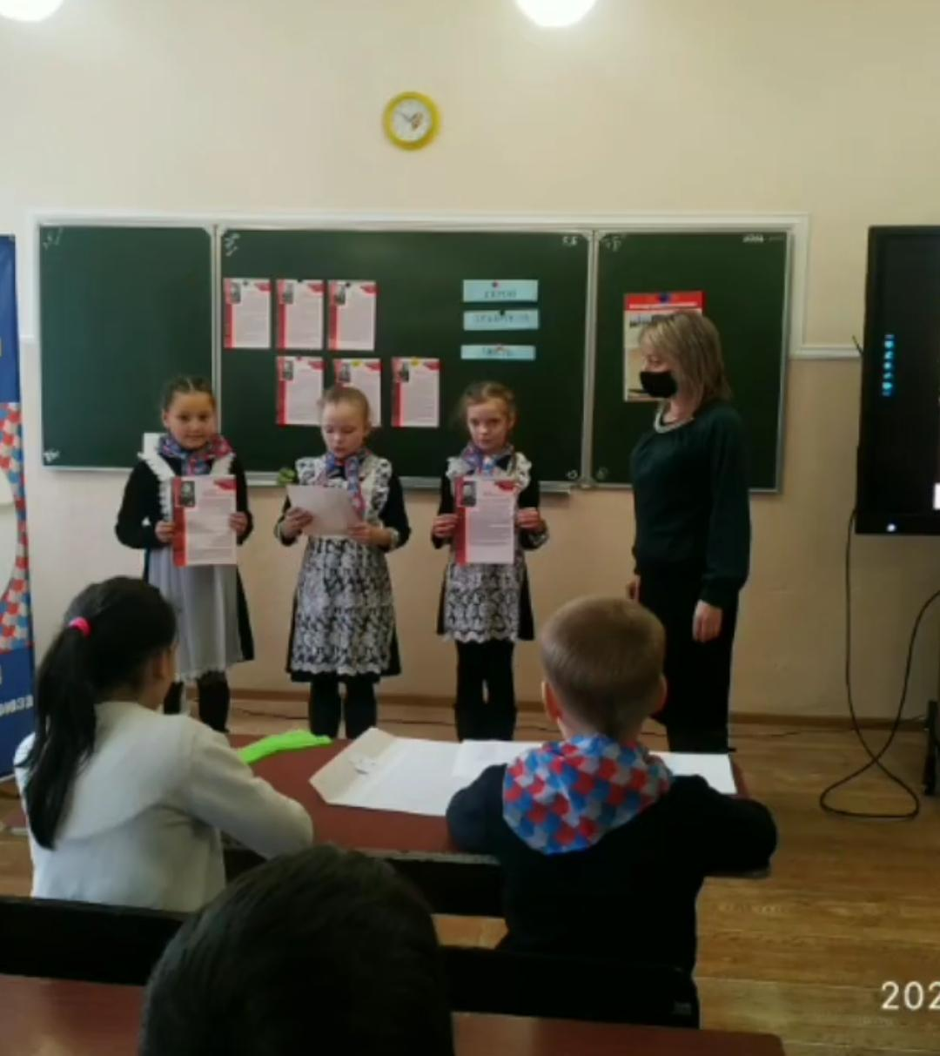
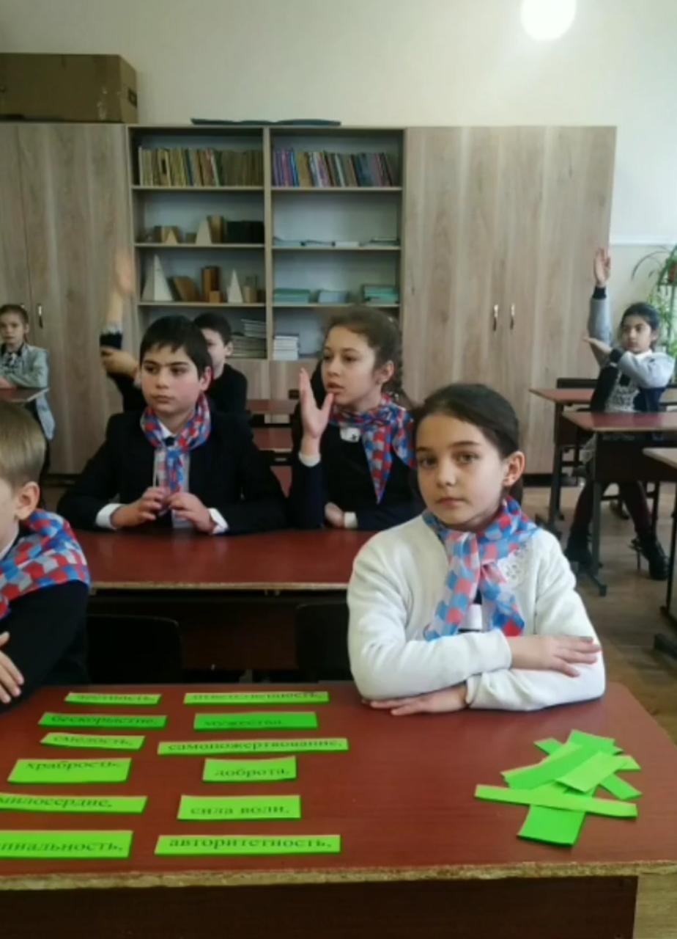
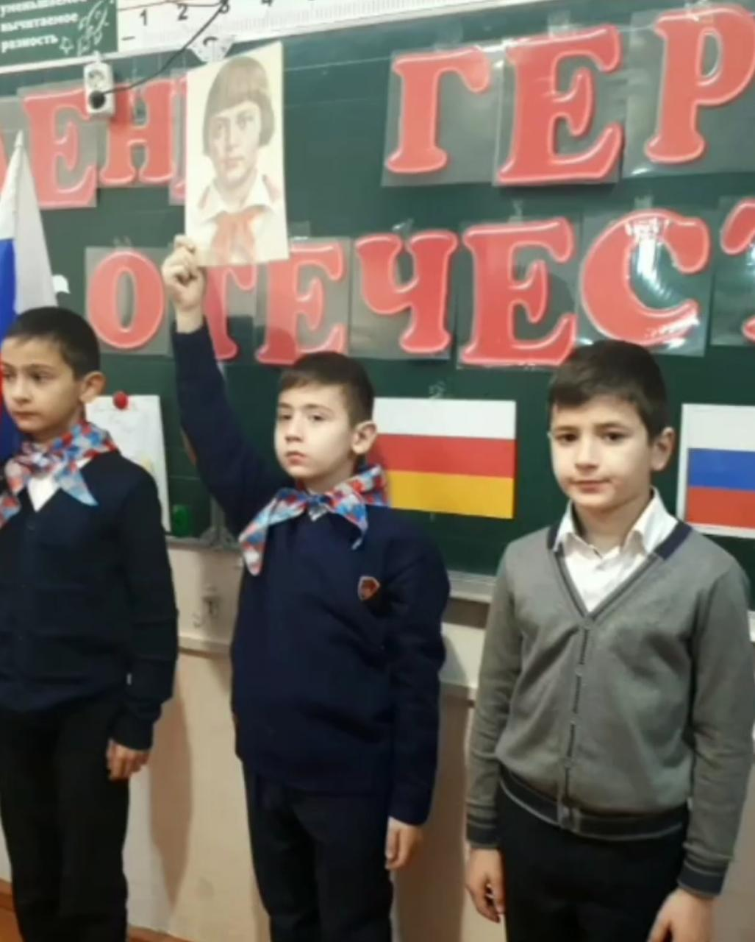
День Героев Отечества
Мы называем место, где родились и живем Родина, Отечество, Россия. И во все времена люди гордились и прославляли, любили и берегли свою Родину и защищали от врагов. 9 декабря в нашей школе были проведены классные часы посвященные «Дню Героев Отечества»

Slide 8
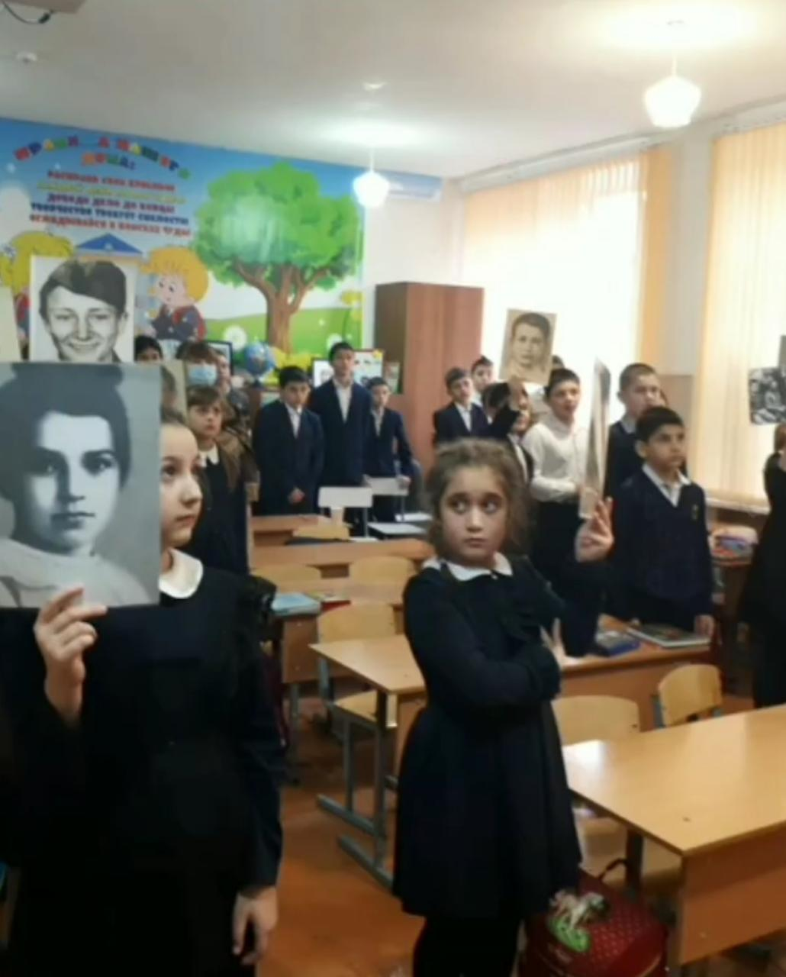
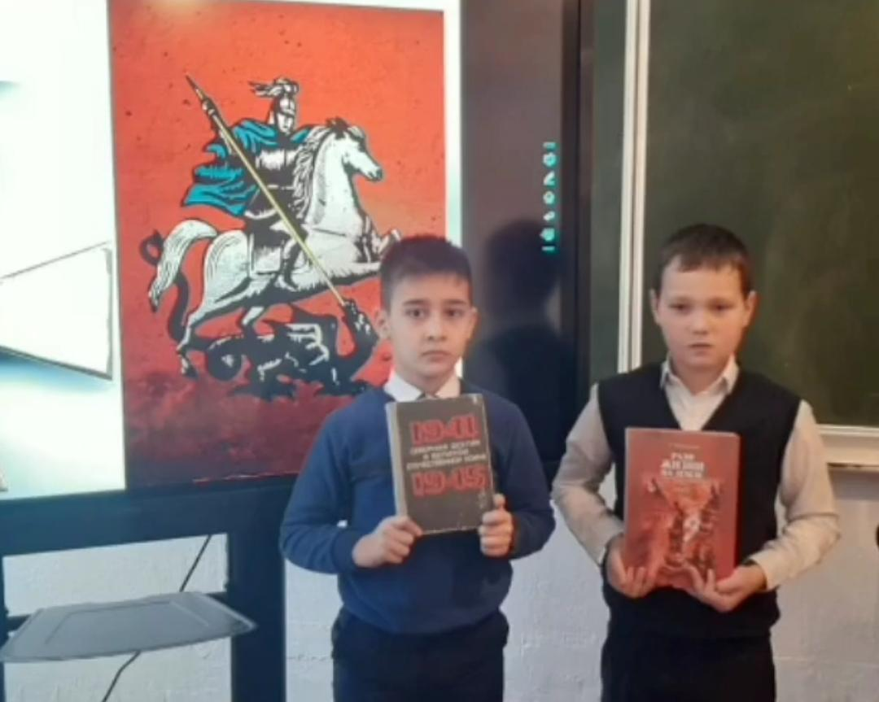
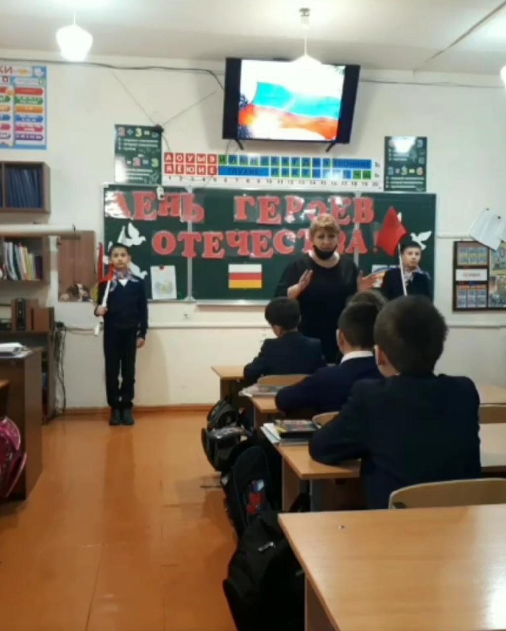
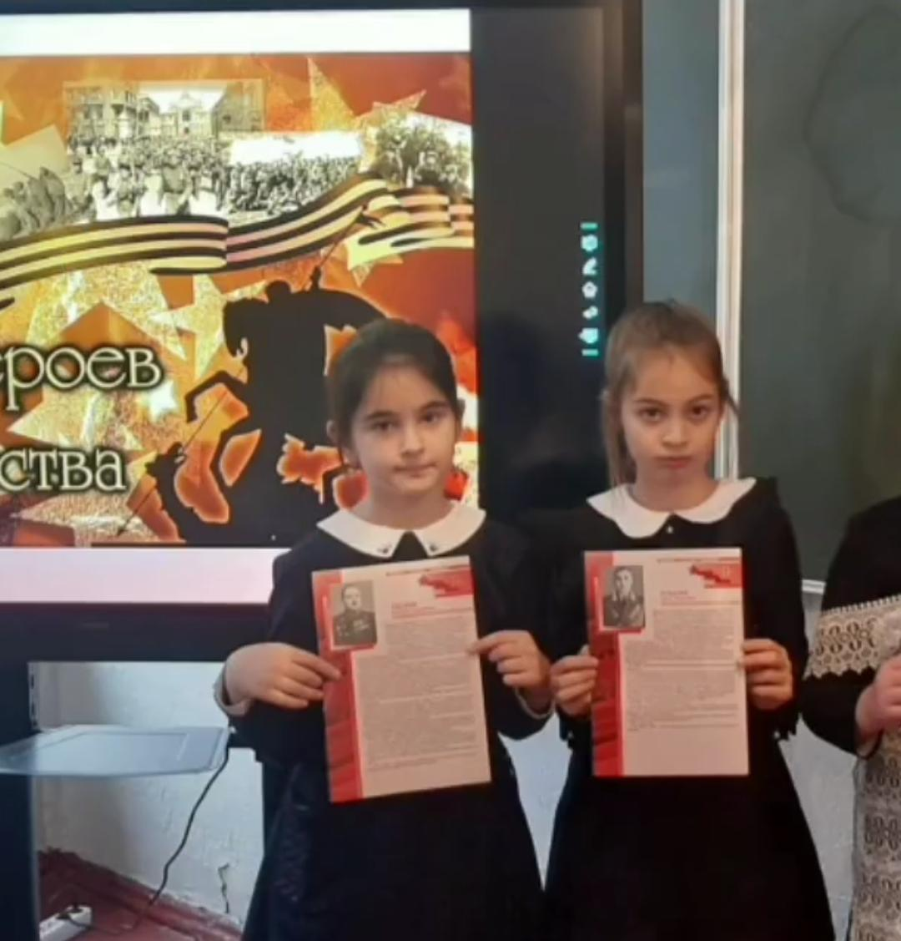
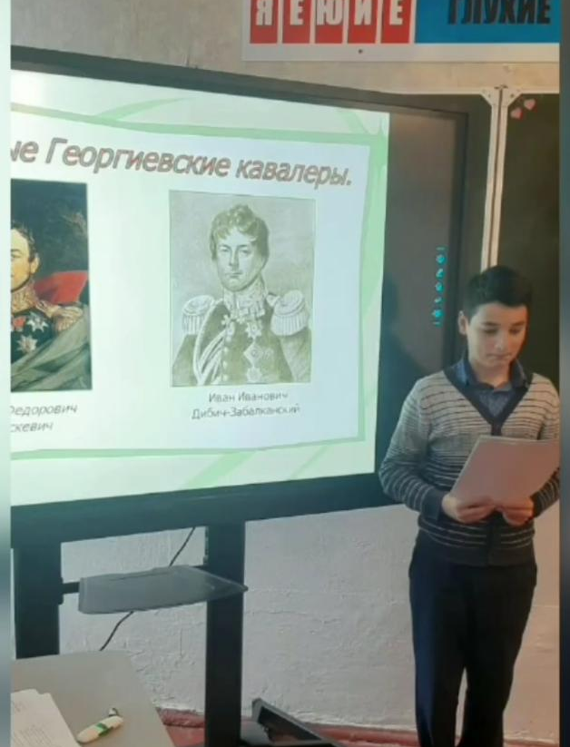
День Героев Отечества

Slide 9
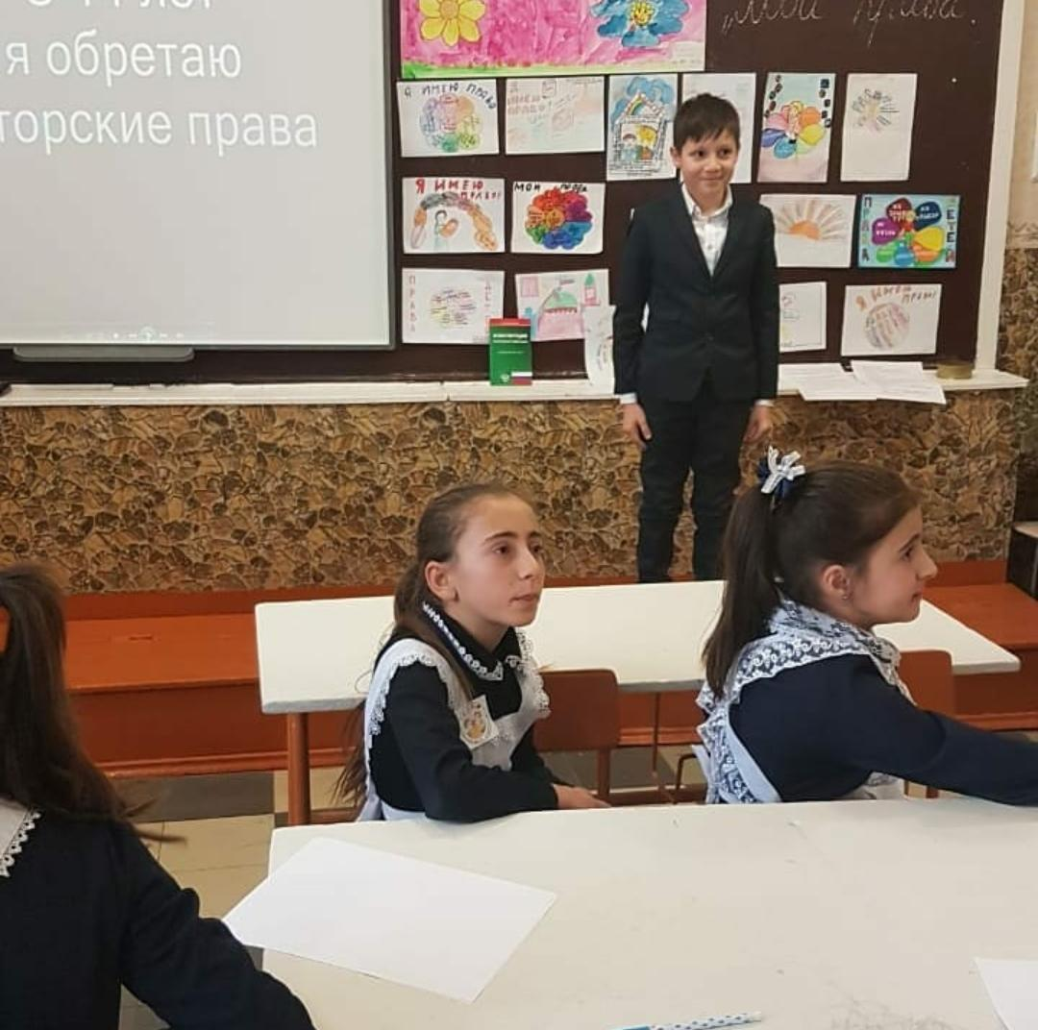
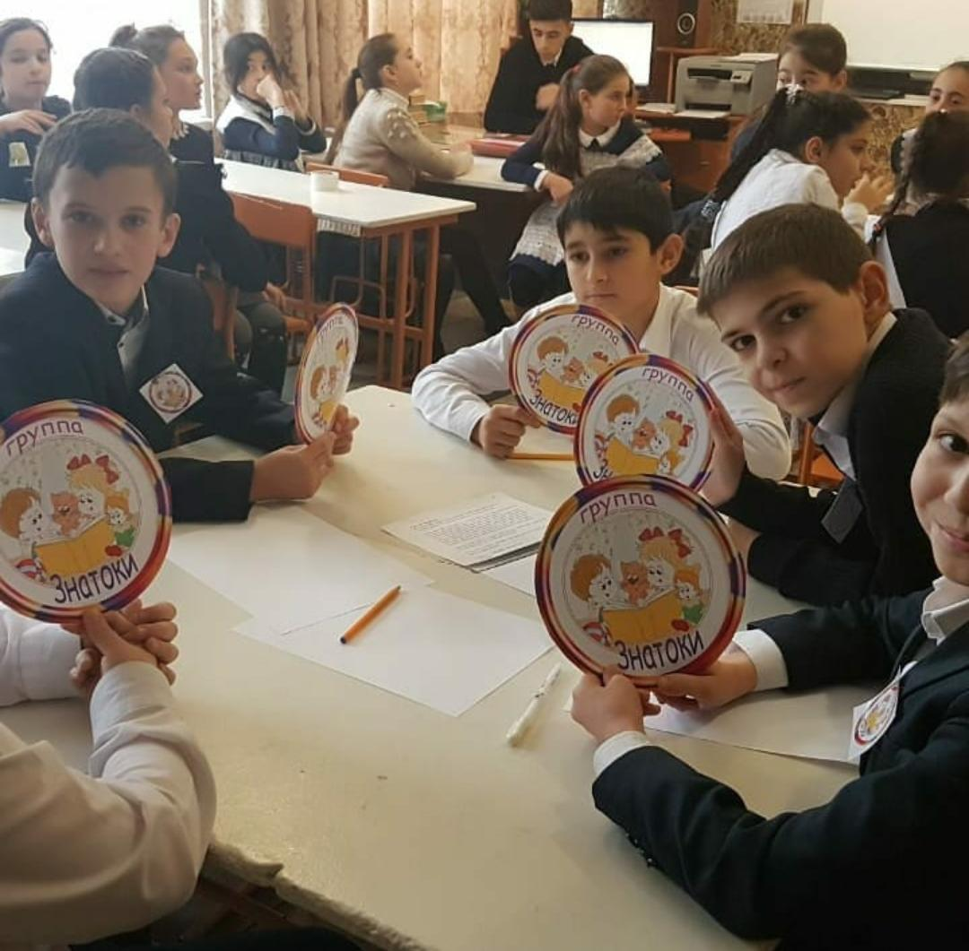
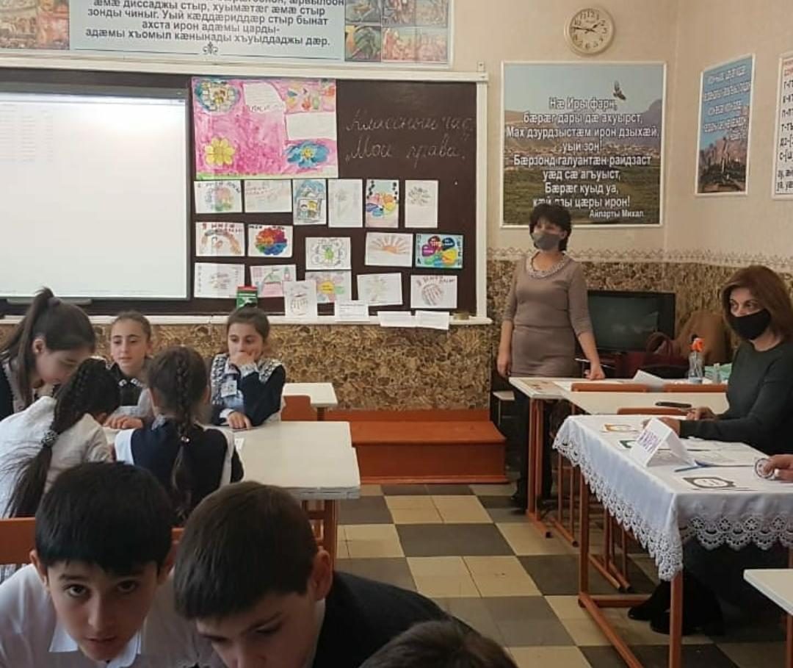
Международный день прав человека
День прав человека отмечается 10 декабря. Это возможность еще раз заявить о значимости прав человека в восстановлении мира таким, каким мы хотим его видеть.

Slide 10
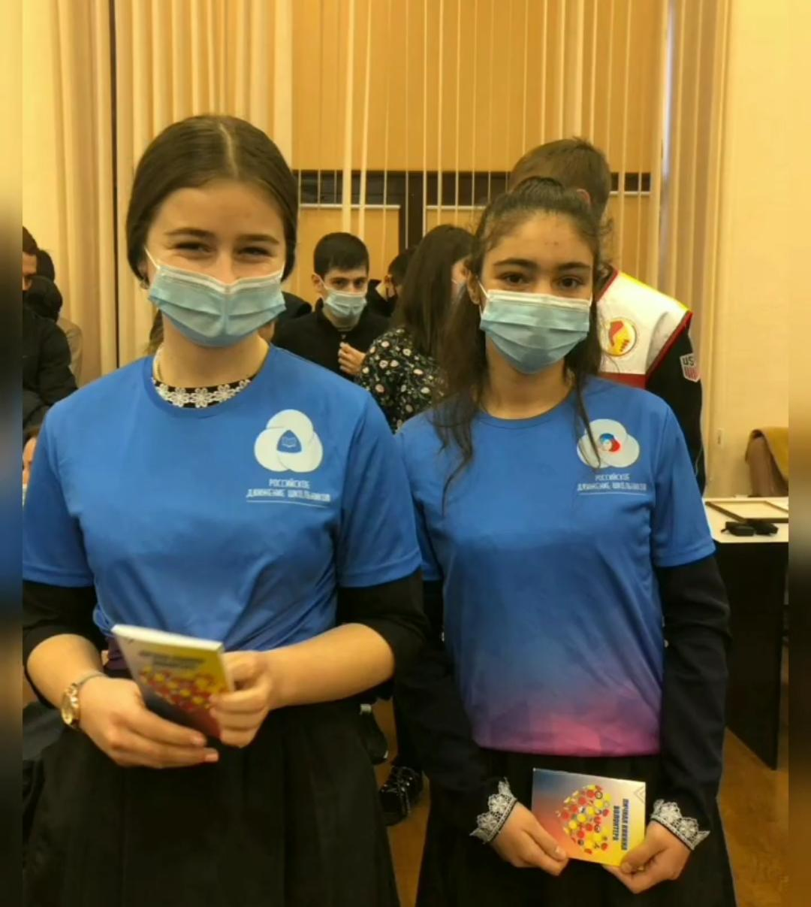
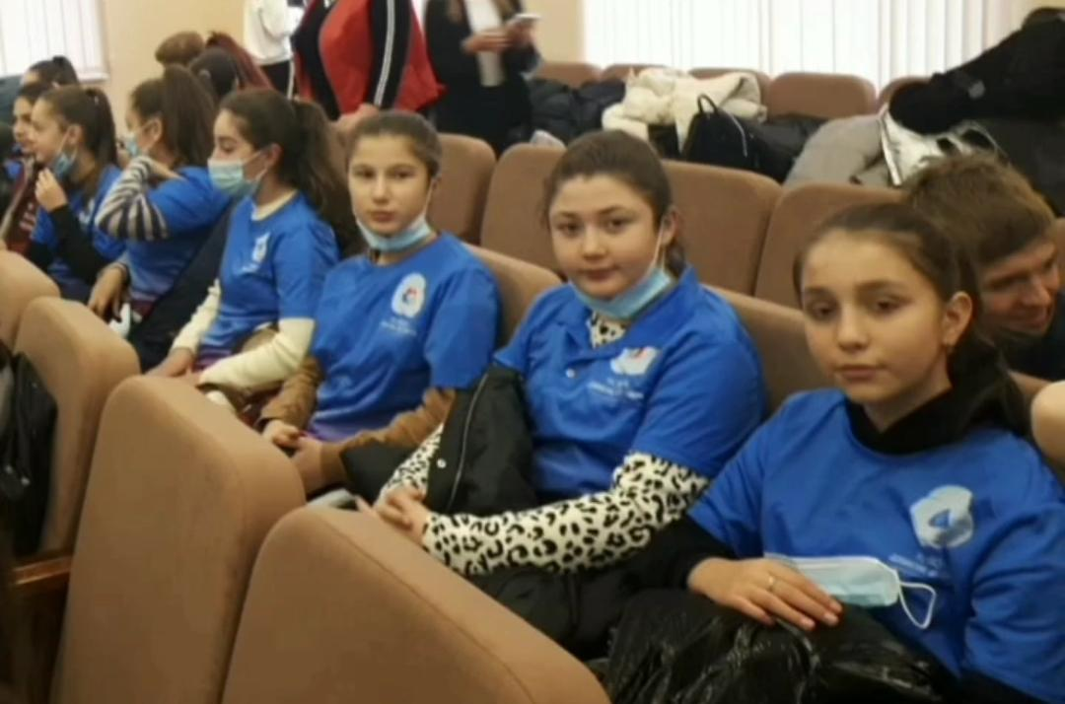
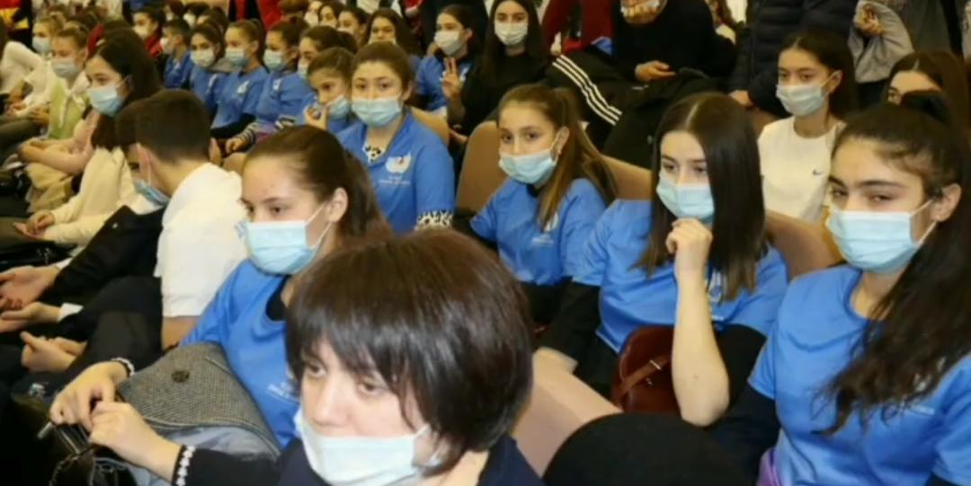
«Через добрые дела к миру, дружбе между народами, во имя торжества мира на планете Земля!»

